Slide 1



Slide 2
শুভ সকাল

Slide 3
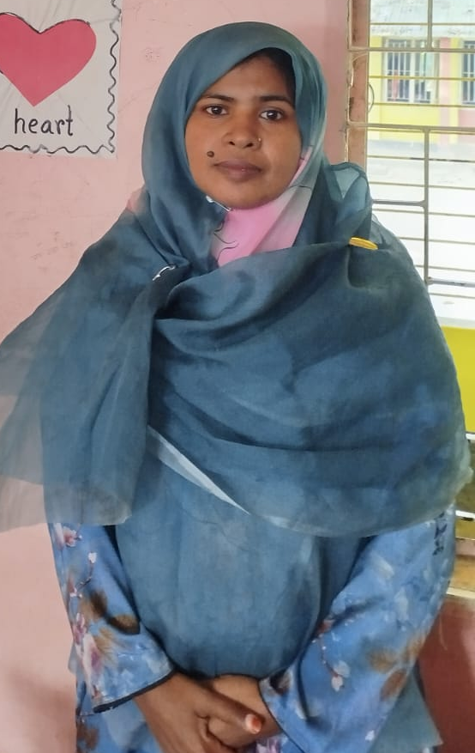
উপস্থাপনায়...
মোসাঃ সাহিদা বানু
সহকারি শিক্ষক
হোজা সরকারি প্রাথমিক বিদ্যালয়
দূর্গাপুর, রাজশাহী।

Slide 4

পাঠ পরিচিতি
পাঠ 52 ,পৃষ্ঠাঃ৭7
বিষয়ঃ বাংলা
আমাদের মুক্তিযুদ্ধ
শ্রেণিঃ প্রথম
সময়ঃ ৪৫ মিনিট

Slide 5
শিখনফল
এ পাঠ শেষে শিক্ষার্থীরা----------
১.১.৪ শব্দে ব্যবহৃত নির্বাচিত যুক্ত বর্ণের ধবনিগুলো শুনে শনাক্ত করতে পারবে ।
৩.১.১ চিত্র বা ছবি সম্বলিত বর্ণনা শুনে নিজের মতো করে বলতে পারবে।
৫.১.৫ বাক্য ও শব্দে ব্যবহৃত নির্বাচিত যুক্তবর্ণের ধবনি স্পষ্ট ও শুদ্ধভাবে বলতে পারবে।
৯.২.৩ শব্দে ব্যবহৃত নির্বাচিত যুক্ত ব্যঞ্জনবর্ণ ভেঙ্গে বর্ণ চিনে পড়তে পারবে।
১২.১.৩ প্রমিত উচ্চারণে গল্পের বাক্য পড়তে পারবে।

Slide 6
তোমরা কী বাংলাদেশের মুক্তিযুদ্ধ সম্পর্কে জানো?
চলো আজ আমরা আমাদের দেশের মুক্তিযুদ্ধ সম্পর্কে জানবো ।

Slide 7
কিছু ছবি দেখি

Slide 8
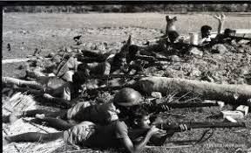

Slide 9
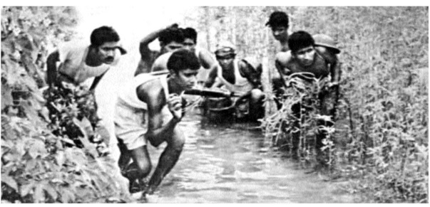

Slide 10
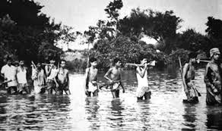

Slide 11
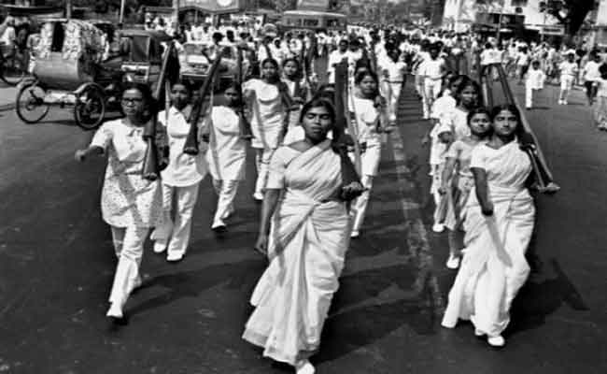

Slide 12
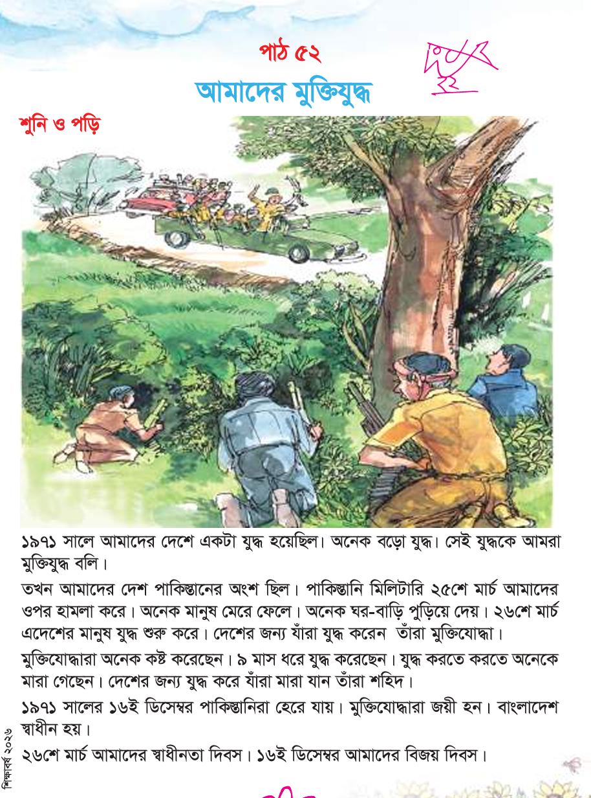
তোমার বাংলা বইয়ের ৭৭ নং পৃষ্ঠা বের করো এবং আঙ্গুল দিয়ে মেলাও।

Slide 13
পাঠ থেকে নতুন শব্দ বাছাই করি
মুক্তিযোদ্ধা
ডিসেম্বর
স্বাধীনতা
পাকিস্তানি
কষ্ট
১৯৭১

Slide 14
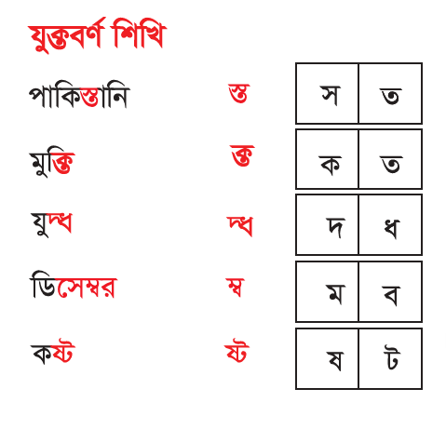

Slide 15
বল নিক্ষেপ খেলা (প্রশ্নোত্তরের মাধ্যমে)
*মুক্তিযুদ্ধ কি?
* মুক্তিযোদ্ধা কারা?
* শহিদ কারা?
* কত সালে আমাদের দেশে যুদ্ধ হয়েছিলো ?
* মুক্তিযুদ্ধে কারা জয়ী হয়েছিলো?

Slide 16
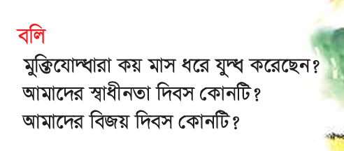
মূল্যায়ন

Slide 17
একক কাজ
বোর্ডে এসে বাক্য তৈরি করঃ
স্বাধীন, মার্চ, ডিসেম্বর , স্বাধীনতা, বিজয়

Slide 18
বাড়ির কাজ
যুদ্ধ , শহীদ, স্বাধীনতা
শব্দ গুলো দিয়ে বাক্য লিখে আনবে ।

Slide 19

সবাইকে ধন্যবাদ

